Slide 1
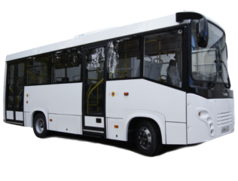
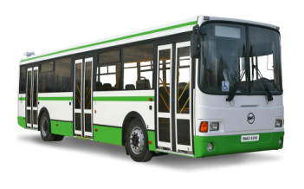
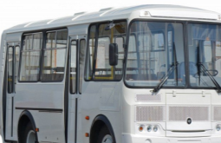
Министерство промышленности и транспорта Ульяновской области
РЕАЛИЗАЦИЯ
НА ТЕРРИТОРИИ УЛЬЯНОВСКОЙ ОБЛАСТИ
НАЦИОНАЛЬНОГО ПРОЕКТА
«БЕЗОПАСНЫЕ И КАЧЕСТВЕННЫЕ
АВТОМОБИЛЬНЫЕ ДОРОГИ»
в 2019 - 2024 г.
Обеспечение населения на территории Ульяновской области
общественным автомобильным транспортом
2019 год
2019 г.

Slide 2
Министерство промышленности, строительства, ЖКК и транспорта Ульяновской области
Расписание движения автобусов АО «ПАТП-1» по маршрутам города Ульяновска
Номер маршрута | Наименование маршрута | Подвижной состав и количество автобусов |  | Время работы
 |  | ЛиАЗ | СИМАЗ
№30 | "Центробанк - проспект Врача Сурова " | 0 | 13 | 05.12-23.00
№20 | "улица Корунковой - Центробанк" | 1 | 1 | 05.50-18.23
№46 | "проспект Дружбы Народов - УАЗ" | 3 | 3 | 04.50-20.03
№66 | "село Арское - Центробанк" | 4 | 3 | 05.00-23.05
№31 | "село Карлинское - Центробанк" | 5 | 0 | 04.52-22.12
ИТОГО |  | 13 | 20
ВСЕГО |  | 33
По сравнению с весенне-летним периодом количество автобусов на маршрутах города Ульяновска на осенне-зимний период увеличено перевозчиком АО «ПАТП-1» с 15-ти до 33-х единиц.

Slide 3
Министерство промышленности, строительства, ЖКК и транспорта Ульяновской области
Обновление подвижного состава общественного автомобильного транспорта
Областным бюджетом Ульяновской области на 2019 год предусмотрены финансовые средства (субсидии) в размере 85,6 млн. рублей на возмещение затрат перевозчикам, связанные с приобретением автобусов среднего и большого классов
Наименование муниципального образования | Приобретение автобусов |  |  |  | ИТОГО
 | на 11 ноября 2019 года |  | до конца 2019 года
г.Димитровград | 12 |  | 5 |  | 17
г.Ульяновск | АО "ПАТП-1" | частные перевозчики | областные АТП | частные перевозчики | областные АТП | частные перевозчики
 | 22 | 1 | 28 | 10 | 50 | 11
муниципальные образования Ульяновской области | 0 |  | 22 |  | 22
ВСЕГО |  |  |  |  | 100

Slide 4
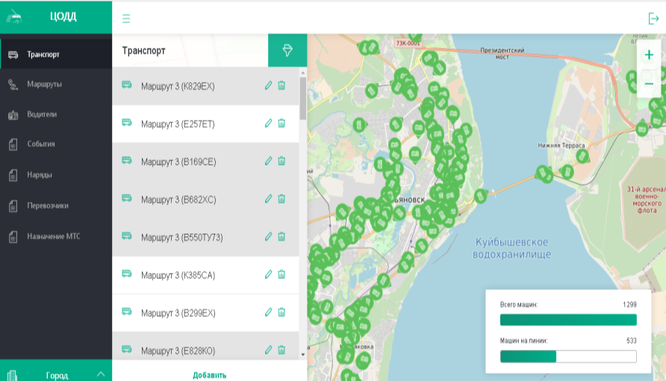
Министерство промышленности, строительства, ЖКК и транспорта Ульяновской области
Региональная навигационная информационная система (РНИС)

Slide 5
Министерство промышленности, строительства, ЖКК и транспорта Ульяновской области
Региональная навигационная информационная система (РНИС)
Общее количество автобусов, используемых на маршрутах регулярных перевозок в границах территории Ульяновской области, составляет 2000 единиц.
Под контролем системы контроля и мониторинга «ГЛОНАСС» на 01 июля 2019 года было 650 рейсовых автобусов.
Под контролем системы контроля и мониторинга «ГЛОНАСС» на 18 ноября 2019 года находится 1299 рейсовых автобусов, в том числе 755 автобусов – на маршрутах города Ульяновск.
Действия Министерства промышленности и транспорта Ульяновской области:
1) 07 ноября направлено 19 претензий в адрес перевозчиков города Ульяновск, 14 ноября направлено пять претензий в адрес областных перевозчиков в части предоставления информации о готовности передачи (дублировании) сведений в РНИС о местоположении автобусов; срок исполнения претензии - 20 ноября 2019 года;
2) 18 ноября подготовлено исковое заявление в суд в отношении коммерческого перевозчика: ИП Загидуллин М.Н.

Slide 6
Министерство промышленности, строительства, ЖКК и транспорта Ульяновской области
Проблемы в обеспечении транспортного обслуживания в населённых пунктах
Стоимость проезда по пригородным и междугородным маршрутам на территории Ульяновской области
по сравнению с другими регионами ПФО остаётся одной из самых низких: 2,2 рубля за
пассажирокилометр.
На территории Республики Мордовия стоимость проезда составляет: 3,5 рубля за пассажирокилометр,
Пензенской области - 3,0 рубля за пассажирокилометр,
Республики Татарстан - 2,3 за пассажирокилометр.
№ п/п | Наименование | Задолжен- ность по з/п (октябрь)
1. | АО «Базарносызганское АТП» | 460,0
2. | АО «Инзенское АТП» | 460,0
3. | АО «Карсунское АТП» | 200,0
4. | АО «Майнское АТП» | 100,0
5. | АО «Николаевское АТП» | 340,0
6. | АО«Новоспасскавтотранс» | 350,0
7. | АО «Радищевское АТП» | 100,0
8. | АО «ПАТП-1» | 4 500,0
9. | ООО «Автотранссервис» | 40,0
10. | ООО «Энергосервис» | 250,0
11. | МУП «Барышское АТП» | 500,0
 | Всего | 7 300,0
№ п/п | Наименование АТП | Задолженность МО, тыс. руб.
1. | АО «Майнское АТП» (справочно: 2 260,0 тыс. руб. передано в суд) | 6 413,8
2. | АО «Новоспасскавтотранс» (подвоз школьников) | 1 905,0
3. | АО «Радищевское АТП» (подвоз школьников) | 1 059,0
4. | АО «Сенгилеевское АТП» (мед. осмотр водителей и тех. осмотр т/с адм-ции Сенгил. района + детский сад в с.Тушна) | 258,7
5. | АО «Тереньгульское АТП» (мед. осмотр водителей и тех. осмотр т/с администрации Тереньгульского района) | 130,6
Итого |  | 9 767,1

Slide 7
Министерство промышленности, строительства, ЖКК и транспорта Ульяновской области
График субсидирования пассажирских перевозок
общественным автомобильным транспортом в период с 2014 по 2019 годы
Субсидии из областного бюджета на компенсацию выпадающих доходов от перевозки пассажиров по регулируемым тарифам общественным автомобильным транспортом, млн. рублей
2014 год | 2015 год | 2016 год | 2017 год | 2018 год | 2019 год
105,9 | 95,3 | 120,0 | 153,2 | 144,8 | 129,9

